Slide 1


Diagramas Marketplace

Slide 2
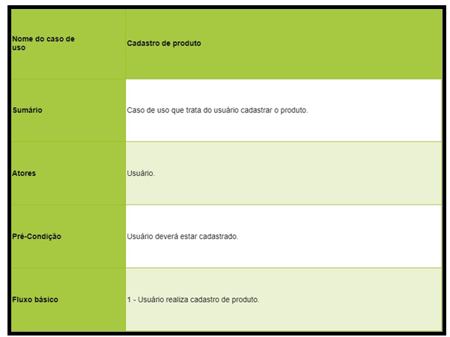
Diagramas Marketplace
Descrição “fluxo básico”

Slide 3
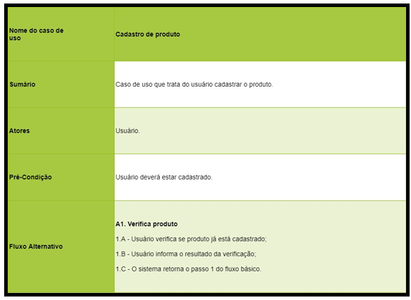
Diagramas Marketplace
Descrição “fluxo alternativo”

Slide 4
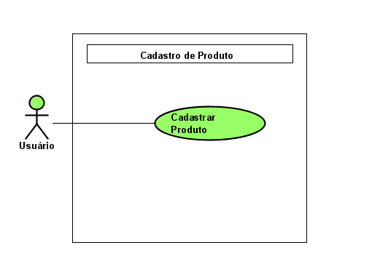
Diagramas Marketplace
Fluxograma:

Slide 5
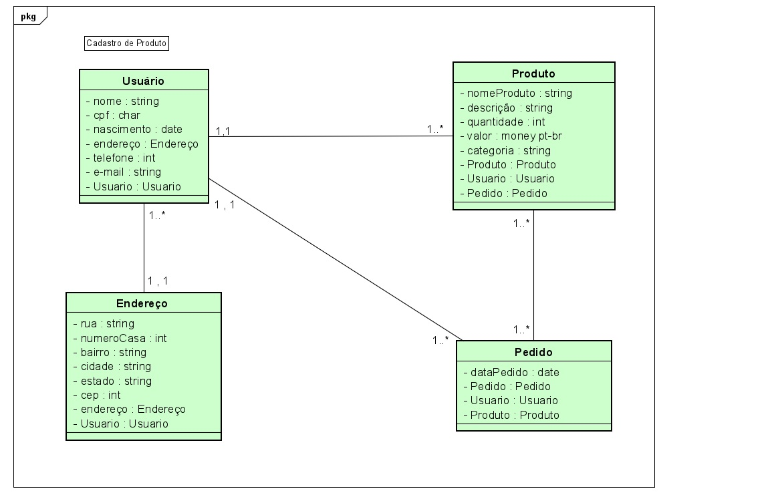
Diagramas Marketplace
Diagrama de Classes:
Obs: Na DEM do nosso database temos “contato” como entidade, na qual entendemos que, para a linguagem UML, seus atributos enquadram-se como atributos do usuário. Desta forma, não há sentido em termos uma classe para esta entidade.
Obs²: A mesma interpretação se aplica aqui. No DEM temos as entidades “quantidade” e "categoria", às quais entendemos corresponder ao conceito de atributos da classe, no caso aqui de produtos, e não no de classe em si. Portanto, também entendemos não haver sentido na criação de classes para estas entidades.
Obs³: Na criação do diagrama pelo software Ashta, a visibilidade dos membros é automaticamente atribuída, não havendo opção de retirada(delete), sendo assim pedimos que não considere tais atribuições, pois não fazem parte da interpretação do grupo para o trabalho.

Slide 6
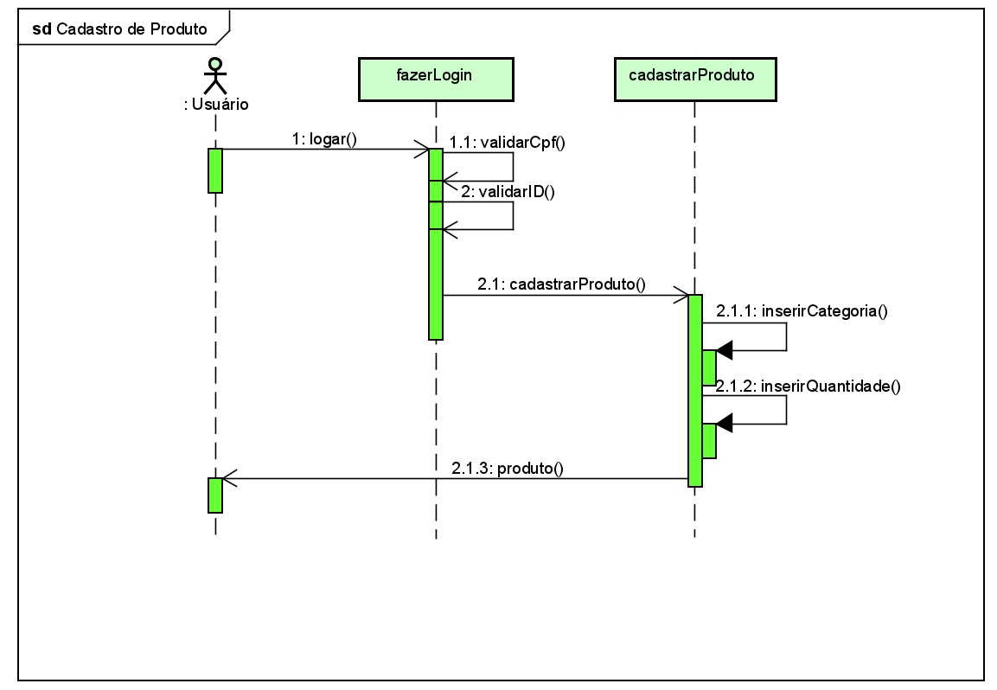
Diagramas Marketplace
Diagrama de Sequência:

Slide 7
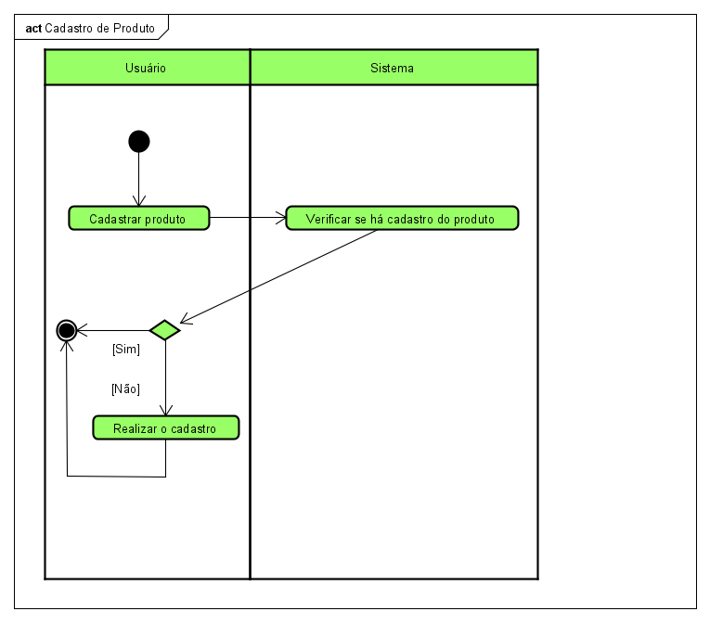
Diagramas Marketplace
Diagrama de atividade:

Slide 8
Grupo 01
Caio Rodrigues
Frederico Stilpen
Gabriel Araújo
João Paulo Bade
Marcos Correa
Volnei Neves

